Slide 2
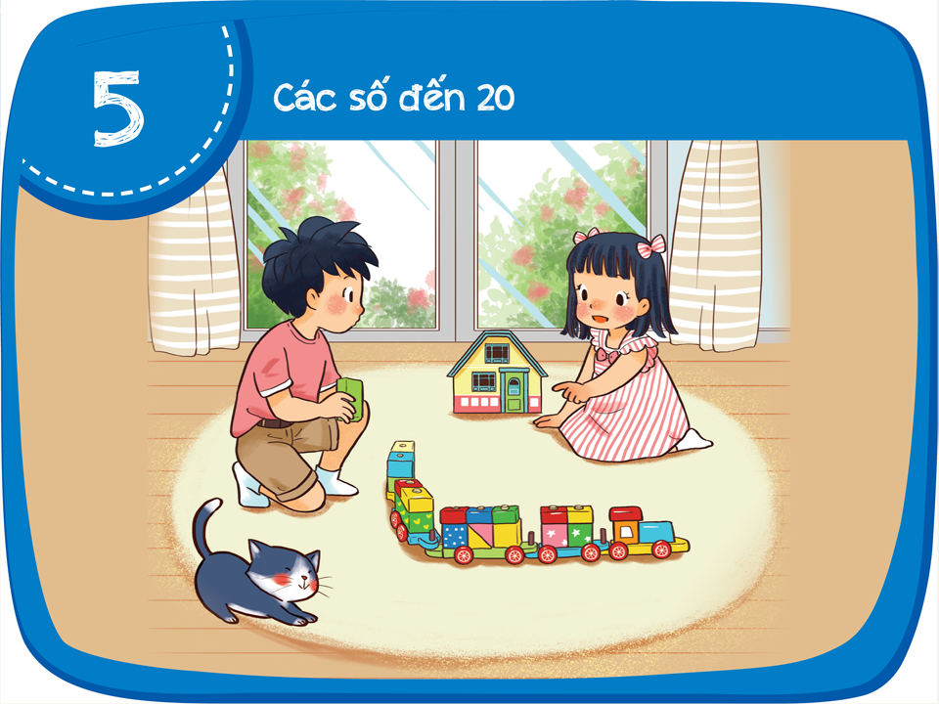

Slide 3




Slide 4


Slide 5
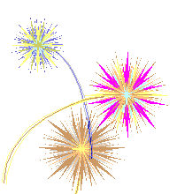



Chục và đơn vị

Slide 6

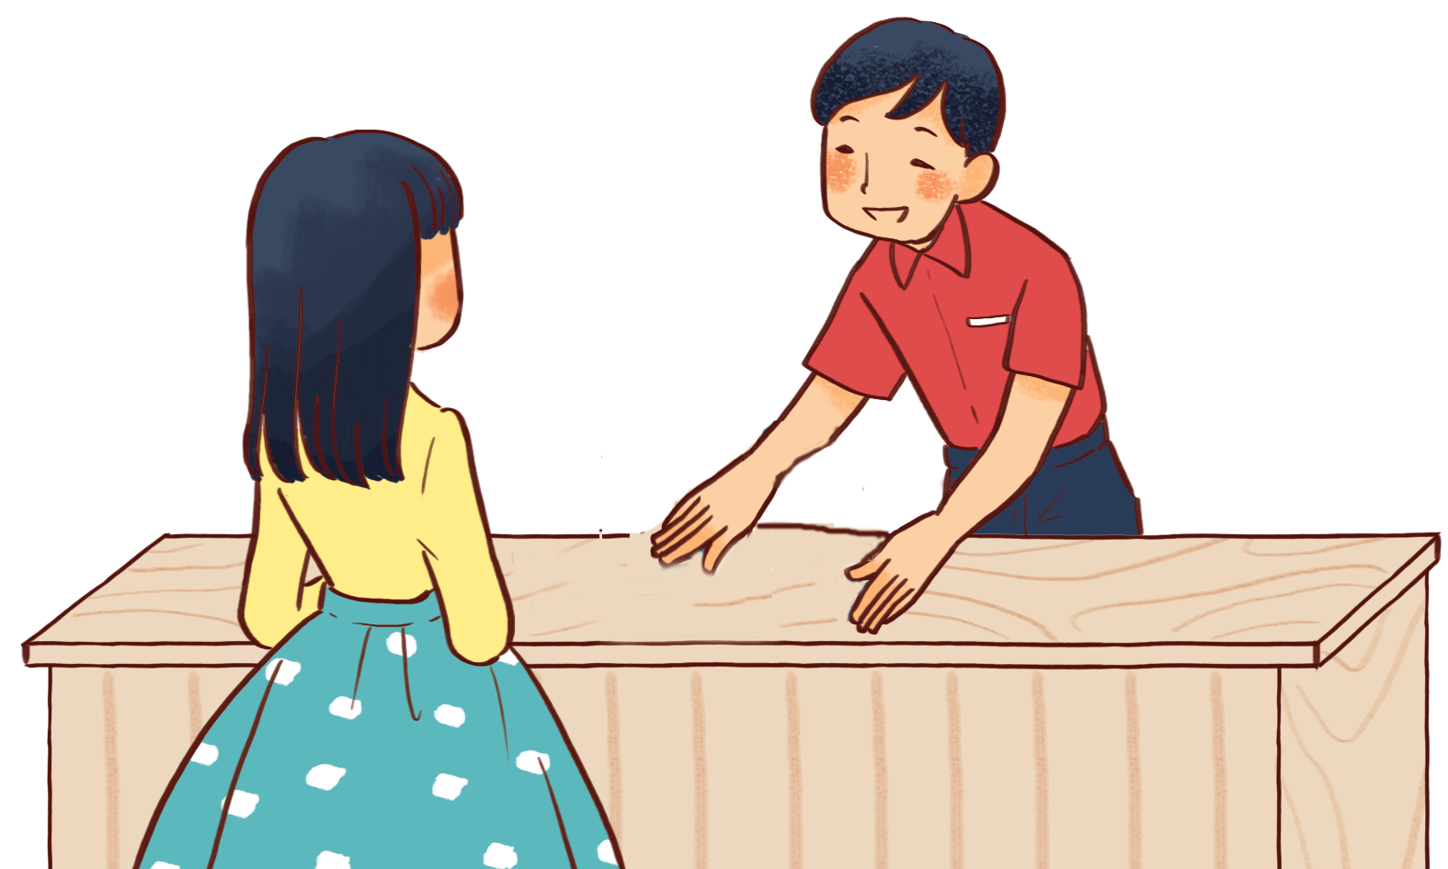




1 chục
và
1 chiếc bút đỏ
Tôi muốn mua
1 chục
2 chiếc bút xanh
và
11 chiếc bút đỏ
và
Đủ rồi chị nhé
12 chiếc bút xanh.
10 đơn vị là 1 chục

Slide 7



11 gồm
12 gồm
1 chục và
1 chục và
1 chục.
1 đơn vị.
2 đơn vị.
10
11
12

Slide 8



Slide 9

Nêu số.

Slide 10
Nêu số.
1 chục
3
13

Slide 11
Nêu số.
13
14
15
16

Slide 12
Nêu số.
17
18
19
20

Slide 13


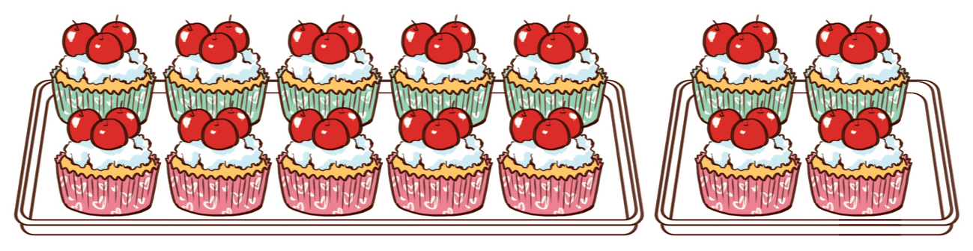
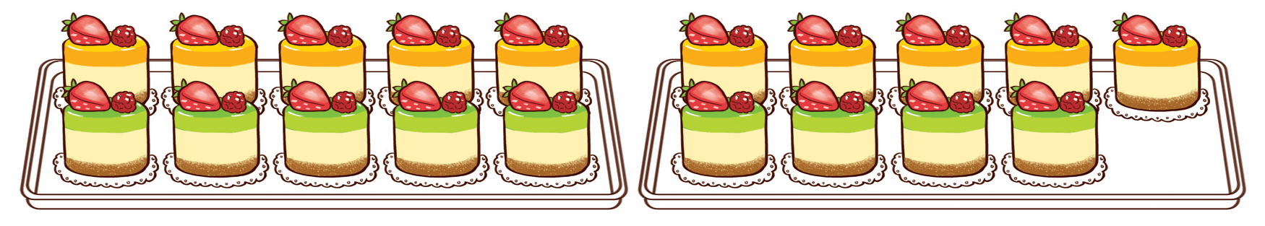
Nêu số.
1 chục
và
là
13
3 đơn vị
1 chục
và
là
?
4 đơn vị
1 chục
và
là
?
9 đơn vị

Slide 14

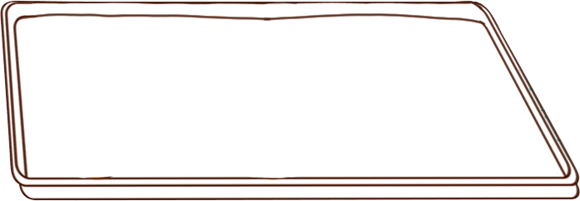


Nêu số.
1 chục
và
là
13
3 đơn vị

Slide 15
Nêu số.
1 chục
và
là
13
3 đơn vị
và
là
?
1 chục
4 đơn vị
14
là
?
1 chục
và
19
9 đơn vị

Slide 16

Đọc đầy đủ mỗi câu sau.
1
?
?
6
Mười sáu gồm chục và đơn vị.
1
?
?
9
Mười chín gồm chục và đơn vị.
?

Slide 17

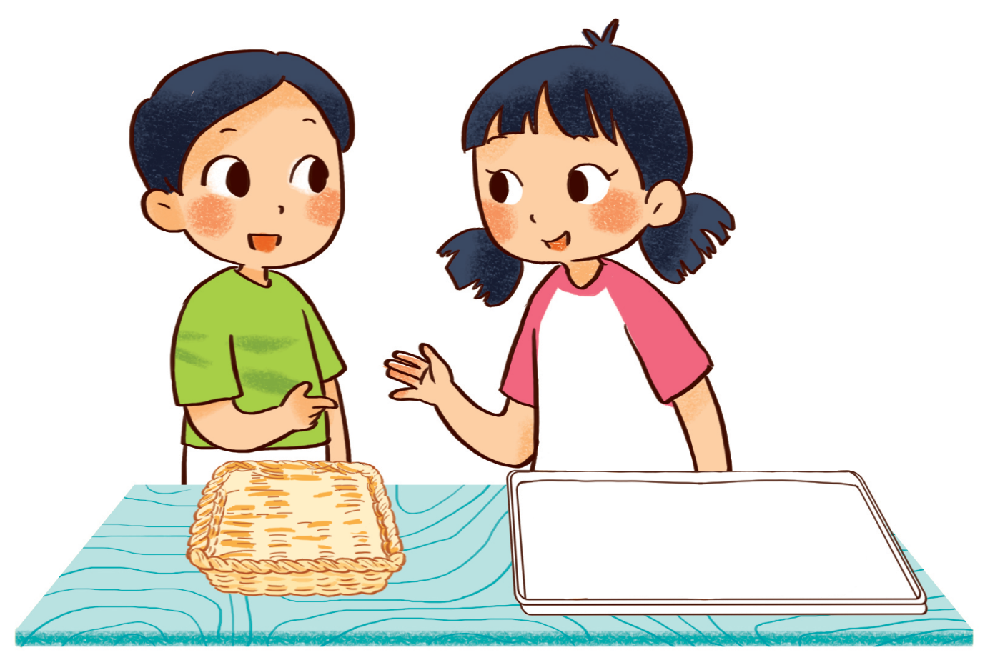


Đếm theo chục và đơn vị rồi trả lời câu hỏi.
Có bao nhiêu quả trứng?
Có bao nhiêu quả cam?
1 chục quả
và
3 quả
là 13 quả.
Có 13 quả trứng.
Có 15 quả cam.

